Slide 1
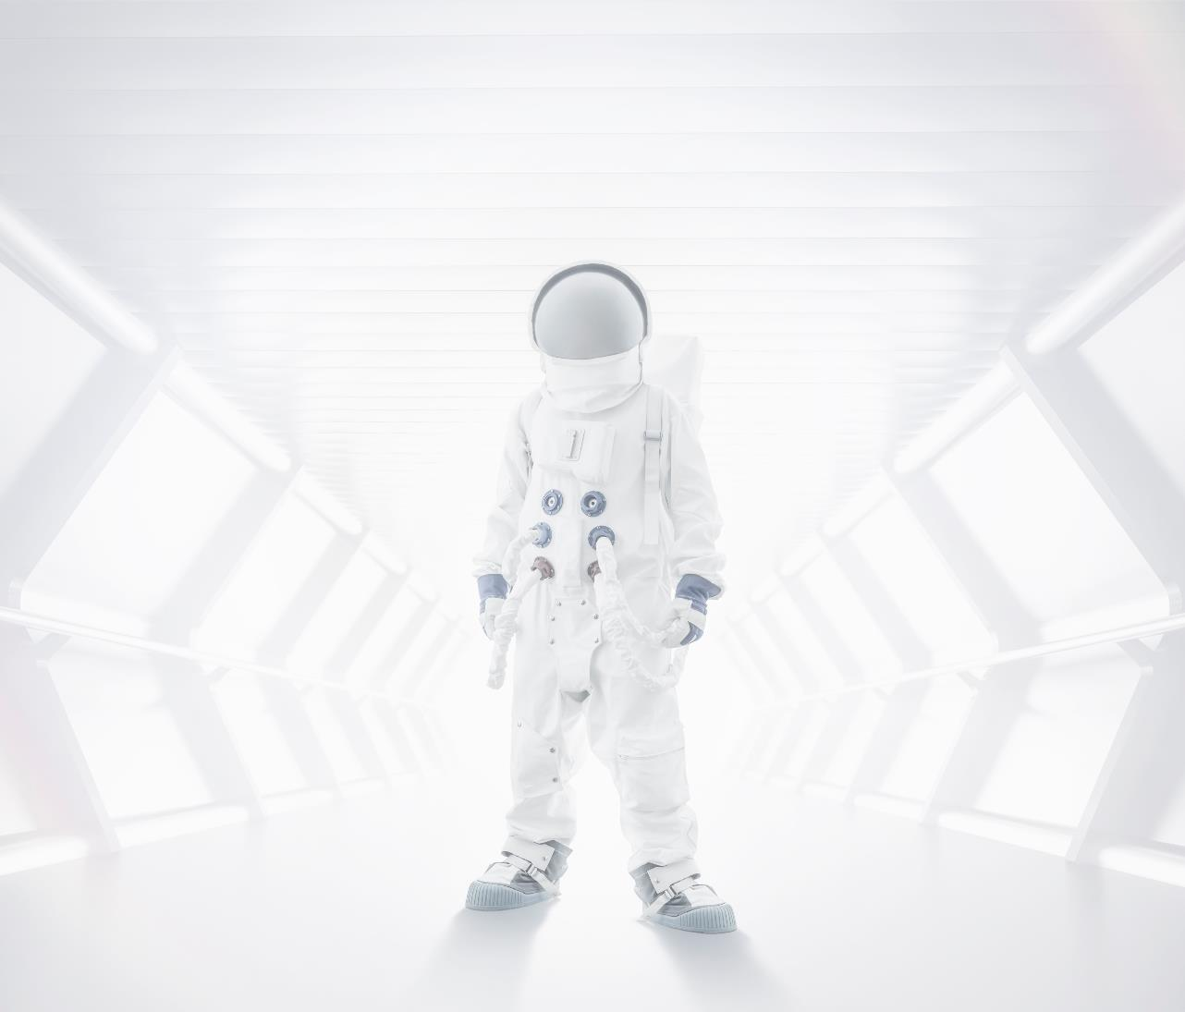
Антиплагиат

Slide 2

Что такое антиплагиат?
Антиплагиат — проверка текстовых документов на наличие заимствований,соблюдению и сохранению ценности авторского права.

Slide 3
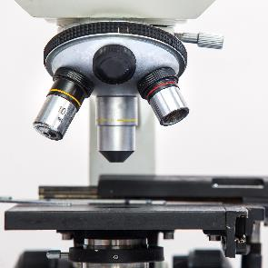

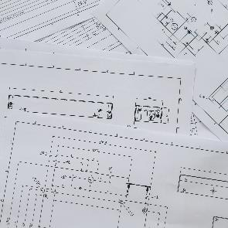
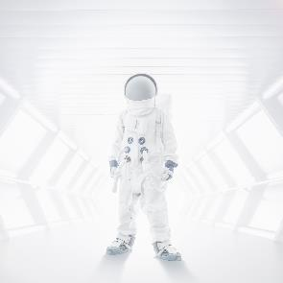
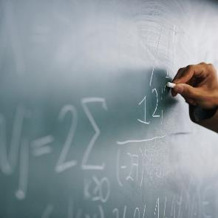

Система антиплагиат позволяет исследовать текст на наличие разных заимствований из доступных общих источников информации:
1
2
электронных учебников,
журналов,
сайтов.
3
4
5
6

Slide 4
Принципы работы систем антиплагиата
Все системы, которые можно использовать для целей поиска заимствований, можно разделить на три больших класса:
поисковые системы сети Интернет. Не предназначены для поиска заимствований, но:
а) с их помощью можно искать заимствования вручную;
б) один из представителей – поиск от Google распознает некоторые научные работы и цитирования в них.
метапоисковые системы и системы антиплагиата, не имеющие значимой собственной базы документов. Работают посредством формирования вызовов на основе проверяемого документа к популярным поисковым машинам сети Интернет, интерпретируют их результаты.
специализированные системы антиплагиата с собственными алгоритмами поиска совпадений и собственными базами документов.

Slide 5
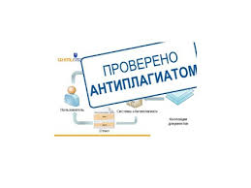

Проблемы антиплагиата
Проблемы пассажений и шинглов: речевые обороты, имена собственные и пр.: «несмотря на то, что»
(L=5),«в свою очередь,нельзя не заметить того факта,что»(L=9),«Северный Ледовитый океан»(L=3),«Министерство образования и науки»(L=4). Характерная величина – L – длина шингла в словах),при непоследовательном (по какому-либо другому закону) – «пассажами»(характеризуется законом деления текста на пассажи). Например,пусть существует фраза «специалистов, которые занимаются копирайтингом,называют копирайтерами».
Общая проблема для всех алгоритмов «морфологии»: аббревиатуры и сокращения, особенно – контекстные. Например, слово «ПО» может быть предлогом«по» либо аббревиатурой «ПО» с одним из 8141 значений.

Slide 6
Данный механизм называется «поиск с учетом морфологии». Возможны следующие варианты (пример: «Кроха упала со стола на табуретку»):
Проблема: омонимы, одинаковое написание разных словоформ разных слов (ср. «горе» (беда) и «на горе» (место));
нет морфологии + удаление коротких слов: «кроха», «упала», «со», «стола», «на», «табуретку».
Проблема: стемминги словоформ отличаются. Например, «кошка» «кош», «кот» «кот», «котенок» «котен», в то время как обычно половые и возрастные характеристики объекта должны быть незначимыми;
стемматизация слов (самый известный алгоритм – стеммер Портера):
«крох», «упал», «с», «стол», «н», «табурет».
Проблема: синонимы и омонимы. Например, затруднено восстановление базовой формы у: «замок», «замок», «замок»; «эти типы стали есть в литейном цехе»; «косой косойкосой косил косой».
лемматизация слов (лемма – базовая грамматическая категория): «крошка», «упасть», «со», «стол», «на», «табуретка».

Slide 7
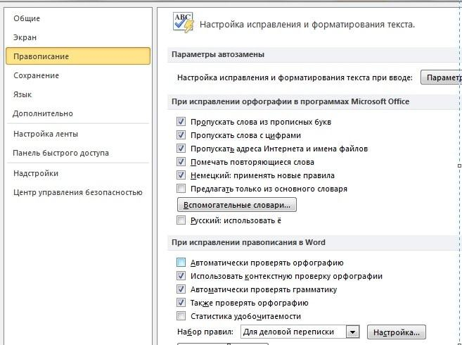
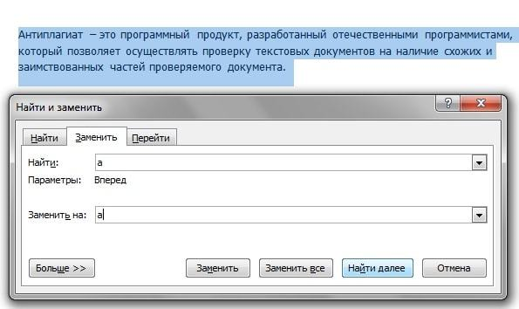
Как обмануть антиплагиат?
1.Заменить в тексте буквы: а,е,о,р,с с кириллицы на латиницу.
Если поменяете большое количество букв, то ваш текст при открытии документа в Word будет полностью подчеркнут красными линиями. Для этого необходимо **отключить автоматическую проверку на правописание в Word.

Slide 8

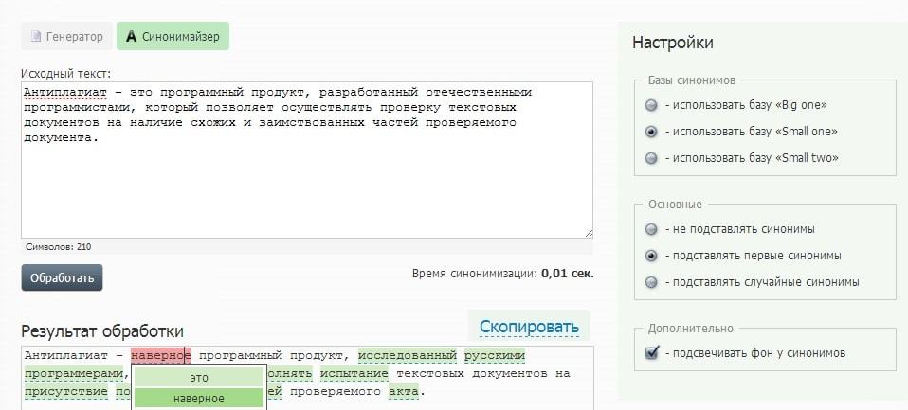
2.Синонимайзер
сделать рерайт вашего текста или, проще говоря написать его другими словами, чтобы не потерялся смысл. Для этого, нам понадобится синонимайзер. Синонимайзер — это программа, которая дает возможность сделать из одного исходного текста большое количество одинаковых по смыслу текстов, которые написаны разными словами.

Slide 9

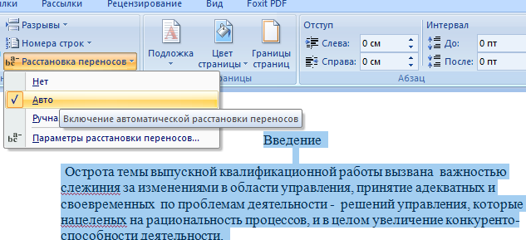
3.Использование автоматических переносов
Этот способ поможет поднять оригинальность текста лишь в небольшой степени. Но это хороший прием, если нужно лишь «подмарафетить» курсовую или диплом.
Итак, в документе MS WORD выставляете автоматический перенос слов. Как это сделать, посмотрите на картинке ниже:

Slide 10
4.Метод шингла
5.Перевод текста на другие языки и обратно
При переводе текста на другой язык изменяется его структура. А при обратном переводе с иностранного новая структура сохраняется. Кроме того, автоматические переводчики часто заменяют оригинальные слова текста синонимами.
В качестве достойной альтернативы постарайтесь найти источник информации на зарубежных сайтах, так как большинство антиплагиат-сервисов занимается поиском совпадений на русскоязычном пространстве.
Шингл – это определенное количество слов в определенной последовательности в тексте. На основе метода шинглов работает большинство программ проверки уникальности. Изменяя одно слово из этой цепочки, вы меняете процессы,если программа показывает, что не уникален целый абзац, попробуйте изменять каждые 2-3 слова. Так вы поменяете практически все шинглы, существенно повысив уникальность.Есть также версия, что для повышения оригинальности достаточно изменить каждое первое и последнее слово шингла. Но это не всегда будет легко, так как часто неясно, где он начинается и заканчивается.

Slide 11
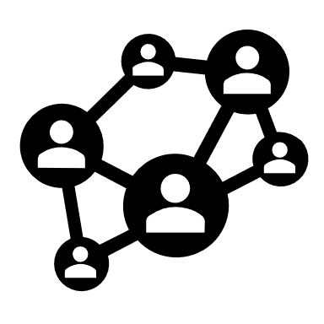

6.Изменение часто повторяющихся слов
В тексте могут часто встречаться одни и те же слова. Просто замените их синонимами, фразами, местоимениями и другими подходящими по смыслу словами. Так вы повысите оригинальность.
7.Изменение предложения с конца
Речь идет о сложносочиненных и сложноподчиненных предложениях. Достаточно грамотно поменять две части местами, как автоматически повышается и уникальность документа.
Проследите за тем, чтобы не менялся смысл текста.

Slide 12



8.Использование слов-паразитов
Например, слово «непосредственно» можно использовать практически в любом предложении, так как оно обязательно подойдет по смыслу хоть к какому-то слову. В словарном запасе активного читателя обязательно найдется с десяток таких слов, которые можно чередовать и использовать во всем тексте. Но не переборщите! Лишняя вода в тексте не сыграет на руку при проверке. Перегруженный словами текст доносит основную мысль менее эффективно. Если же мыслей нет, лейте воду.
9.Замена русских букв на греческие
Современные системы поиска плагиата научились находить буквы латинского алфавита, но до греческого разработчики еще не добрались. Логика проста: если заменить некоторые буквы в словах, которые интерпретируются программой, как плагиат, процент уникальности повысится. Хотя следует учитывать, что разработчики тоже не стоят на месте, и, вполне возможно, когда вы в следующий раз постараетесь увеличить уникальность данным способом, сервисы антиплагита уже адаптируются к подобному «трюку» и распознают обман.

Slide 13
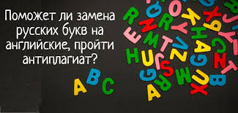

10.Закрашивание фона текста белым цветом
Перекрашивать текст в белый цвет – еще одна затея, сразу обреченная на провал, потому что при вставке в рабочую область программы-антиплагиатора весь текст утратит свое изначальное форматирование – и то же самое произойдет при проверке вашим нанимателем, особенно если он тоже предпочитает проверять текст путем «копирования-вставки».
11.Латинские буквы вместо русских
Как уже говорилось выше, обнаруживать латинские буквы в русских текстах разработчики сервисов антиплагиата научились давным-давно – путем банальной проверки орфографии с последующей автозаменой и повторным «прогоном».

Slide 14

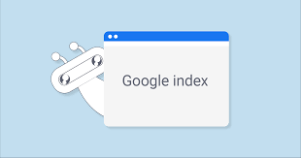
12.Использование не проиндексированных в поисковиках материалов
При работе антиплагиаторы используют поисковые системы для нахождения предложений и фраз, скопированных с других ресурсов. Логично предположить, что те сайты, которые не индексируются в поисковых системах, можно воспроизводить в своих текстах без риска быть уличенным в плагиате. Другое дело, что найти ценную информацию, которая оказалась не проиндексирована поисковиками, можно разве что на закрытых форумах… куда вас или не пустят изначально, или перестанут пускать – после того, как вы опубликуете закрытую информацию в своей статье.

Slide 15

13.Добавление синонимов и эпитетов
Часто используемые слова старайтесь заменить близкими по значению понятиями. При этом не обязательно должен меняться порядок слов в предложении.
Эпитеты также помогают преобразить исходный текст, делая его красочным и ярким. Но вот для сухого научного труда такой прием вряд ли подойдет.Гораздо сложнее будет иметь дело с таблицами и формулами. Тут уж никакие эпитеты и синонимы не помогут.
Исходник:
Население России составляет 146 877 088 постоянных жителей. По этому показателю государство занимает девятую позицию по численности населения в мире.
Оригинал:
Население Российской Федерации насчитывает более 146 мил жителей с постоянным пребыванием в стране. Этот показатель внёс Россию в десятку густонаселённых стран мира.

Slide 16

14.Глубокий рерайт.
Это самый простой и популярный метод повышения самобытности текстового файла самостоятельно. Он заключается в том, чтобы переработать неудовлетворительные фрагменты. Для увлекающихся личностей это вполне забавное занятие. Достаточно лишь вникнуть в процесс и прогресс не заставит себя долго ждать. Например:
Исходный абзац:
Даже высокоразвитая страна не способна похвастаться стабильной экономикой. Её показатели находятся в постоянном движении. Экономические пункты то на подъёме, то срываются вниз.
Оригинальная вариация:
Экономику невозможно назвать статичным институтом. Основные её пункты ежедневно меняют свои показатели. Порой невероятный подъем сменяется резким спадом.

Slide 17

15.Преобразование повторов – то есть замена часто встречающихся и повторяющихся выражений на однозначные или синонимы.
Например:
Исследовательский институт — институт исследований;
16.Вставляйте таблицы и формулы в работу как картинки (делайте скриншоты, например).
17.Пересказ текста своими словами
Еще один вполне честный способ уникализировать текст. Мы читаем чужую статью и пытаемся пересказать ее своими словами, опуская ненужные на наш взгляд детали и выделяя основные тезисы. Действенность способа в данном случае ограничена словарным запасом автора и его умением обрабатывать информацию.

Slide 18
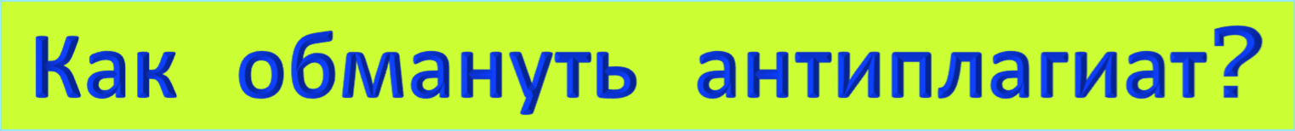
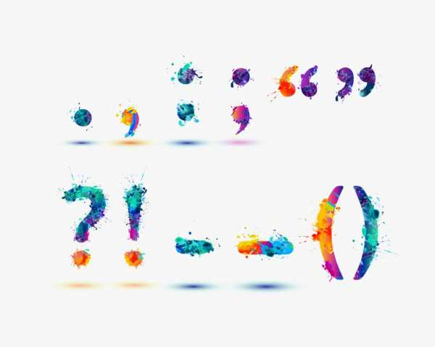
18.Замена точек запятыми и наоборот, точки вместо пробелов и так далее
Попытка запутать программу проверки на уникальность с помощью знаков препинания, повторимся, ни к чему не приведет.

Slide 19

19.Использование программ для повышения уникальности
Как бы вам не хотелось облегчить работу, быстро и просто уникализировать материал с помощью различных ухищрений или с помощью программ — простых и действенных путей вы всё равно не найдёте. Но, с высокой долей вероятности, нарветесь на аферистов или получите троян на компьютер. Как правило, программы, с помощью которых можно, якобы, повысить уникальность дают один прогон бесплатно (или один лист работы формата .doc), потом уже услуга платная. Или же за скачивание такой программы на компьютер придется заплатить некоторую сумму своих кровных. И что мы получим в итоге — в тексте на 2 тыс. будут добавлены 5 тыс. невидимых символов, для разбавления. Но такой фокус не работает, материал так и останется неуникальным. Обещания таких сервисов внести изменения в код без изменений самой работы всего лишь способ вытянуть деньги с наивных студентов.

Slide 20

20.Перевод из зарубежных источников
Программы антиплагиата ищут совпадения на русском языке, поэтому в качестве источника можно использовать иностранные источники и работы по вашей теме, просто переводя их на русский язык. С высокой долей вероятности, вы получите работу с высокой оригинальностью. Главное, чтобы перевод был качественным, иначе ваша работа рискует превратиться в нечитаемую абракадабру, если для этих целей использовать автоматические сервисы. Для этого необходимо обладать как минимум базовыми знаниями английского или любого другого языка, на котором написана статья исходник. Хотя технические тексты Google Translate переводит очень хорошо, с высокой читабельностью.

Slide 21

Зачем нужен Антиплагиат?
Раньше на поиски и оценку качества текста любой работы у специалистов уходило много времени, а поиск источника заимствований мог затянуться на неопределенный срок. Инновационная система поиска текстовых заимствований «Антиплагиат» существенно упрощает данный процесс. Благодаря системе «Антиплагиат» вы получаете возможность не только оценить качество своего текста, но и понять, какие именно фрагменты нуждаются в доработке.

Slide 22


Спасибо за внимание!
AzatAI
ivan@bellowscollege.com

